Slide 1

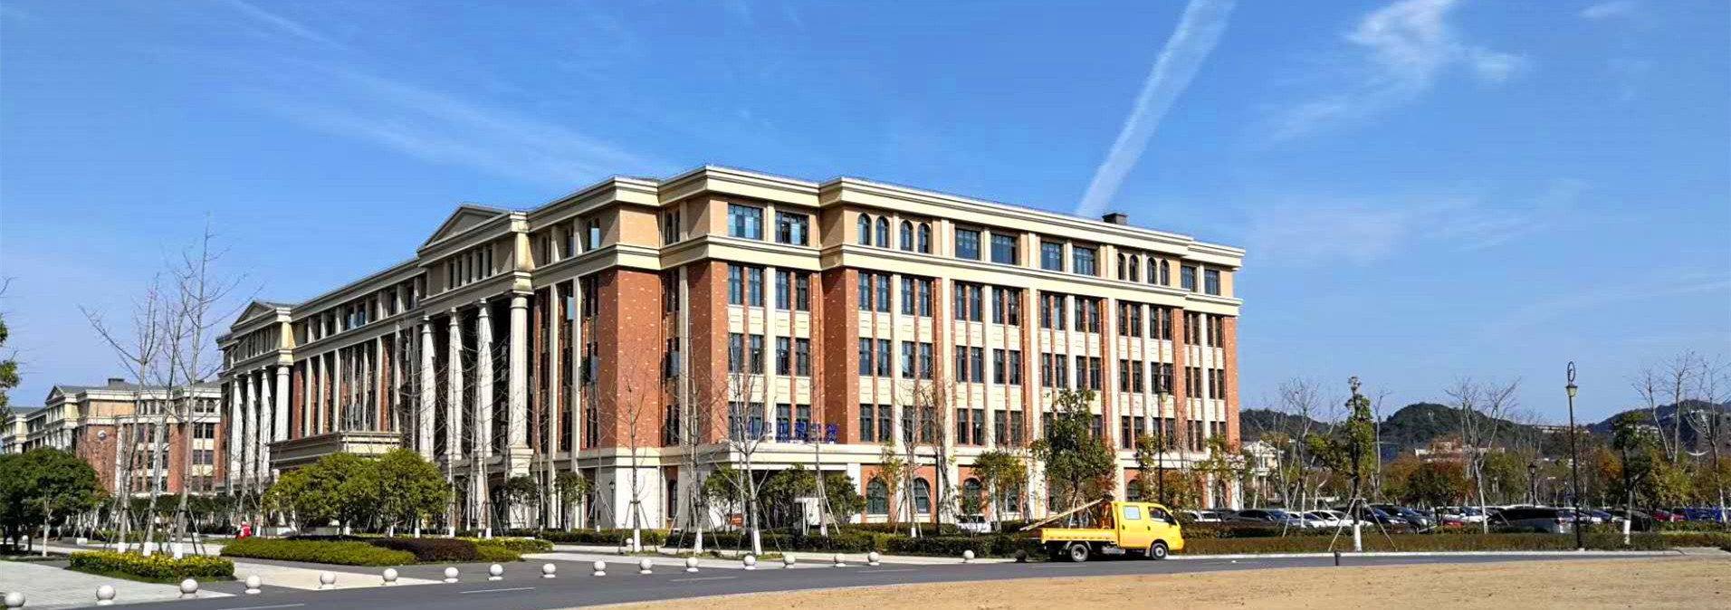
学院中层干部会议汇报
汇报人：

Slide 2
岗位职责

Slide 3
履职情况

Slide 4
重点任务及达成情况（一）
包含具体举措、完成情况、完成情况及改进计划

Slide 5
重点任务及达成情况（二）
包含具体举措、完成情况、完成情况及改进计划

Slide 6
重点任务及达成情况（三）
包含具体举措、完成情况、完成情况及改进计划

Slide 7
个人总结
主要包括个人工作思路、工作态度、组织协调、个人业绩、创新能力及存在的问题

Slide 8
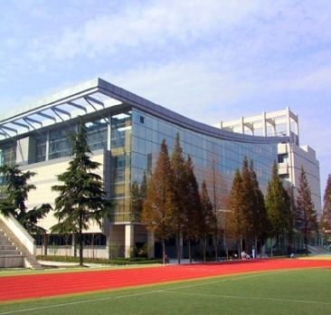
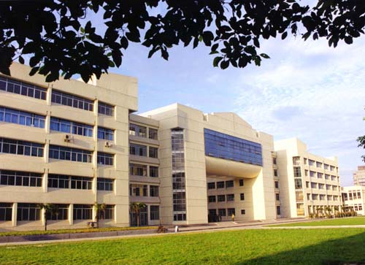
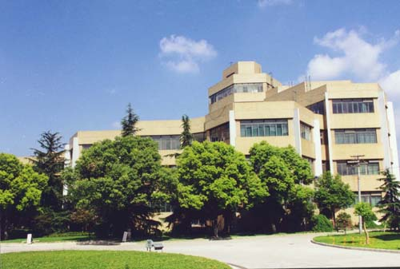
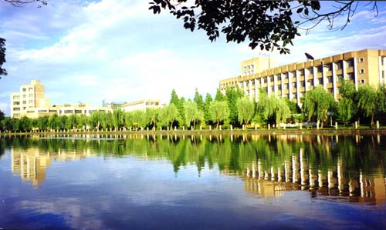
谢谢！

